Slide 1
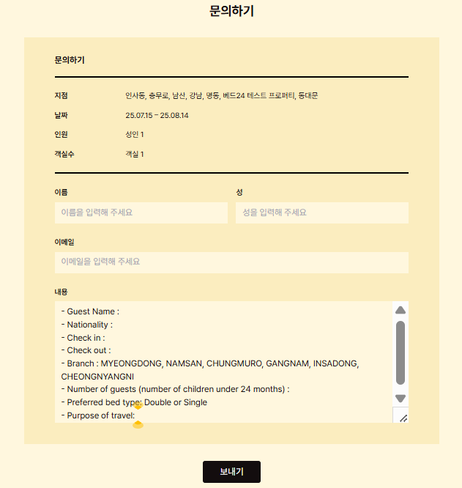
- Guest Name :
- Nationality :
- Check in :
- Check out :
- Branch : MYEONGDONG, NAMSAN, CHUNGMURO, GANGNAM, INSADONG, CHEONGNYANGNI
Number of guests :
Number of rooms :
- Preferred bed type: Double or Single
- Purpose of travel:
- 예약자 성함 :
- 국적 :
- 체크인 :
- 체크아웃 :
- 지점 : 명동, 남산, 충무로, 인사동, 강남, 청량리
- 투숙 인원 :
- 객실 수량 :
- 선호하는 베드 타입 : 더블베드 혹은 싱글베드
- 여행 목적 :

